Slide 1
المحاضرة الثامنة
الفصل الرابع
متصفح مواقع الويب (ج 2)
(Browsing Websites)

Slide 2
عناصر المحاضرة
برنامج مستكشف الانترنت Internet Explorer
الواجهة الرئيسية لبرنامج Internet Explorer
قائمة ملف – File
قائمة تحرير– Edit
قائمة عرض – View

Slide 3

برنامج مستكشف الانترنت Internet Explorer
برنامج مستكشف الانترنت Internet Explorer
هو متصفح ويب رسومي أنتجته شركة مايكروسوفت وأدرجته كجزء من البرامج التي
تضمن داخل نظام تشغيل مايكروسوفت ويندوز، وأصبح متصفح إنترنت إكسبلورر المتصفح
الأكثر استخداماً منذ عام 1992.
وهو عبارة عن برنامج حاسوبي يتيح للمستخدم استعراض النصوص والصور والملفات وبعض المحتويات
الأخرى المختلفة داخل المواقع، وهذه المحتويات تكون في الغالب مخزنة في مزود ويب وتعرض على شكل
صفحة في موقع على شبكة الويب أو في شبكات محلية. ويمكن أن تحوي روابط لصفحات أخرى في نفس
الموقع أو في مواقع أخرى.
ويعتبر هذا البرنامج من أشهر وأقدم متصفحات الانترنت والذي تم انتاجه وتطويره من قبل شركة Microsoft
وتم دمجه بالإصدارات المختلفة لنظام التشغيل ويندوز Windows. ويمكن تحميل أي اصدار من اصدارات
هذا المتصفح على أي بيئة تشغيل تتوافق معه.

Slide 4
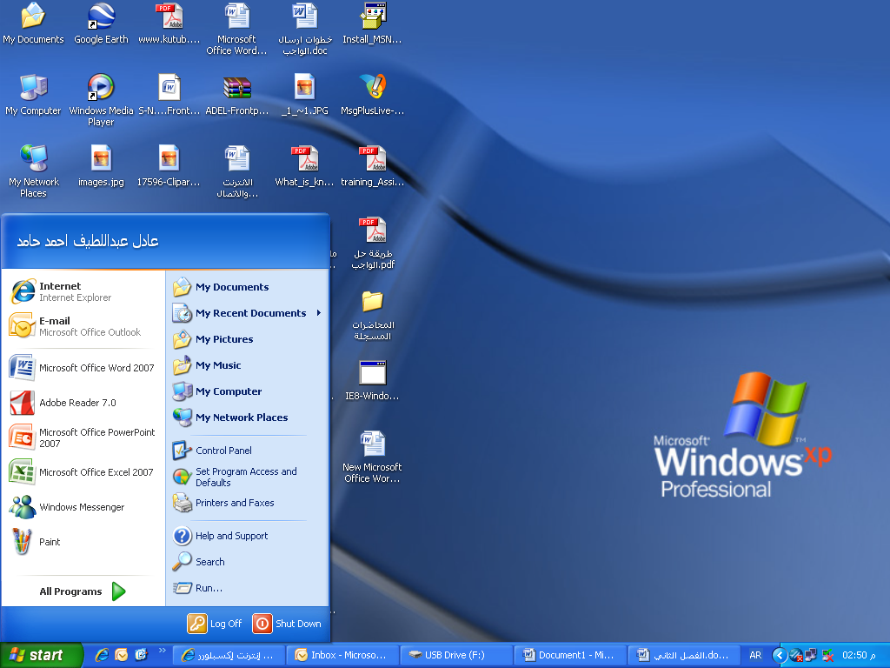
برنامج مستكشف الانترنت Internet Explorer، ... تابع
طرق تشغيل برنامج مستكشف الانترنت Internet Explorer
يوفر لنا نظام التشغيل الويندوز Windows عدة طرق لتشغيل برنامج متصفح الانترنت نذكر منها مايلي :-
الطريقة الاولى :
افتح قائمة ابدأ، ومن ثم اختيار البرنامج من اعلى القائمة، وذلك حسب الشكل التالي .
2
1

Slide 5
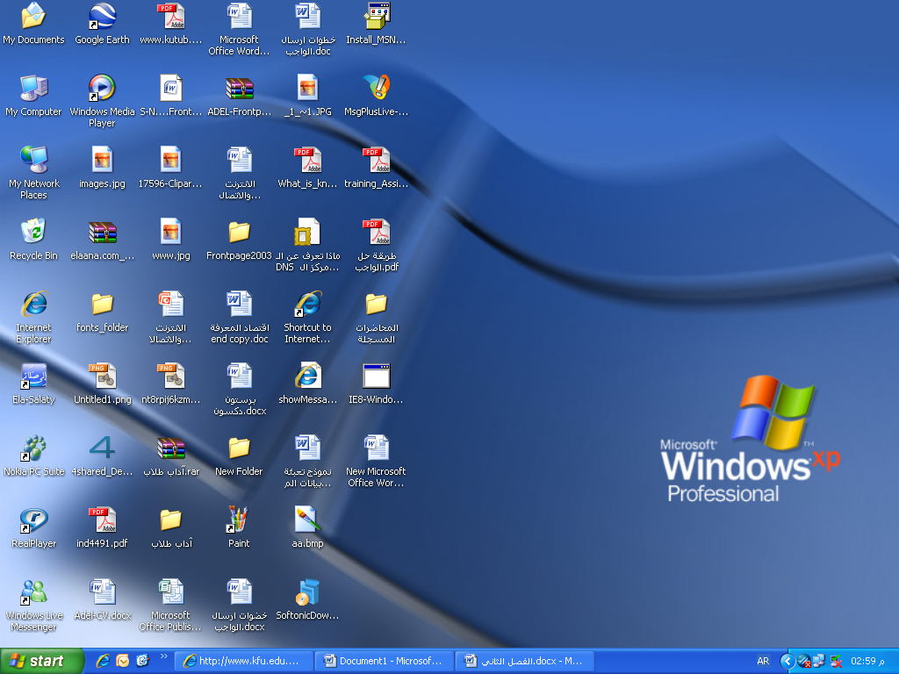
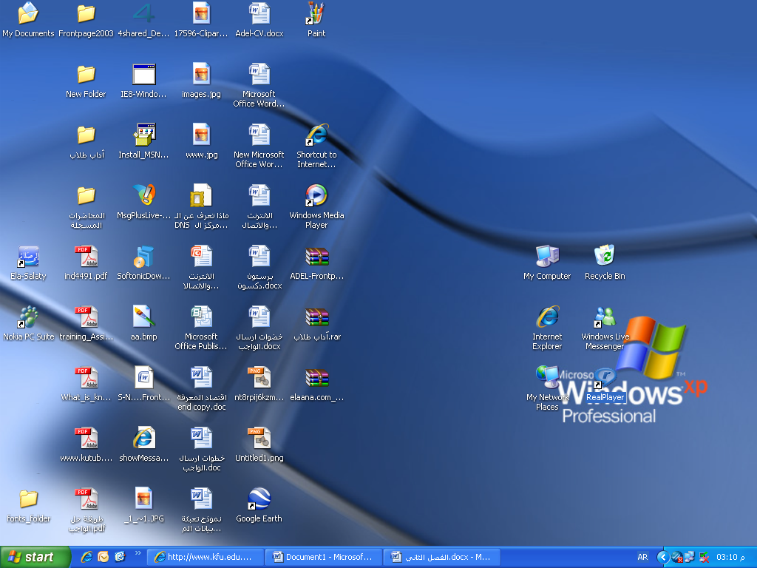
برنامج مستكشف الانترنت Internet Explorer، ... تابع
طرق تشغيل برنامج مستكشف الانترنت Internet Explorer
الطريقة الثانية :
اختيار ايقونة Internet Explorer من شريط الوصول السريع Launch barوذلك حسب الشكل التالي .
1
الطريقة الثالثة :
اختيار ايقونة Internet Explorer من سطح المكتب، ثم القيام بالنقر المزدوج على الاختصار الخاص بالبرنامج . وذلك حسب الشكل التالي .

Slide 6
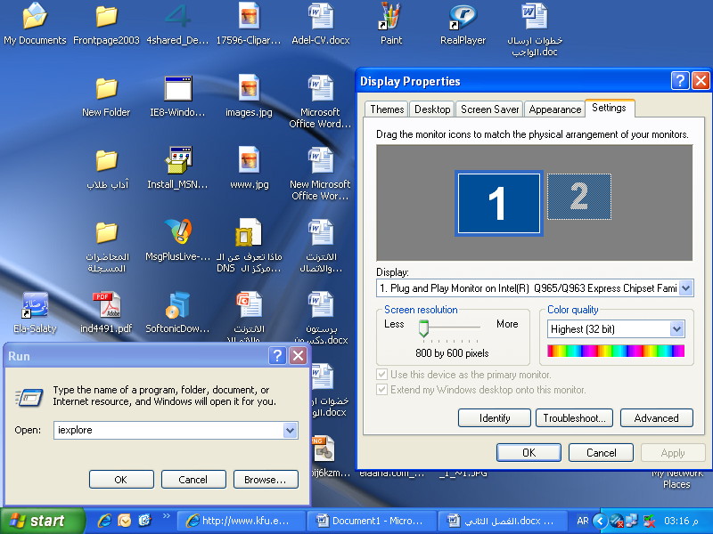
برنامج مستكشف الانترنت Internet Explorer، ... تابع
طرق تشغيل برنامج مستكشف الانترنت Internet Explorer
الطريقة الرابعة :
تشغيل برنامج Internet Explorer من خلال زر Run الموجود في القائمة الرئيسية، وذلك حسب الشكل التالي

Slide 7
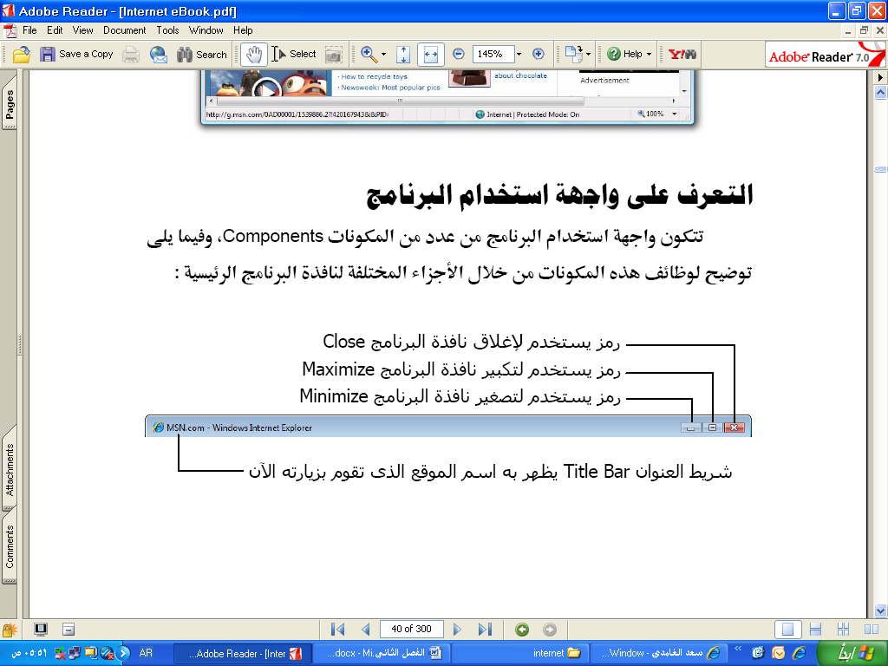
الواجهة الرئيسية لبرنامج Internet Explorer

Slide 8
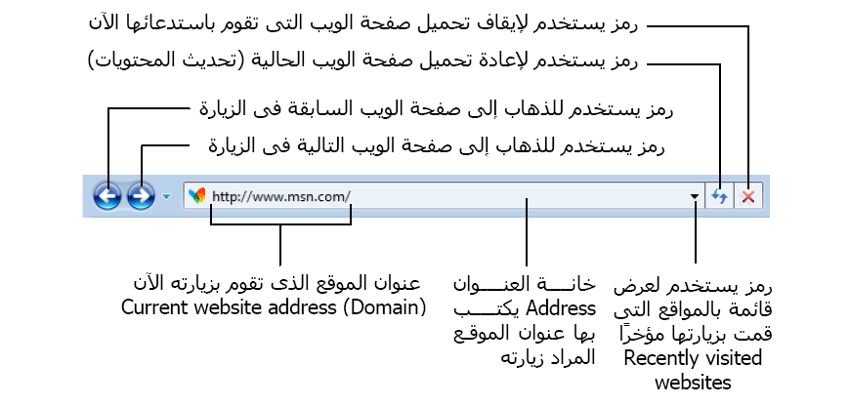
الواجهة الرئيسية لبرنامج Internet Explorer

Slide 9
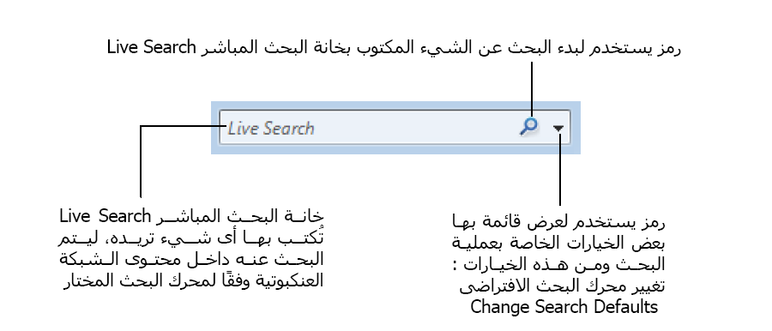
الواجهة الرئيسية لبرنامج Internet Explorer، ... تابع

Slide 10
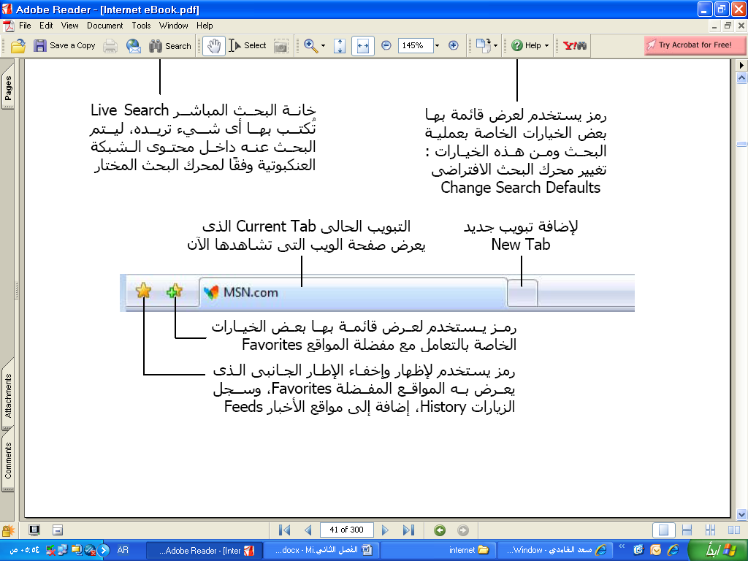
الواجهة الرئيسية لبرنامج Internet Explorer، ... تابع

Slide 11
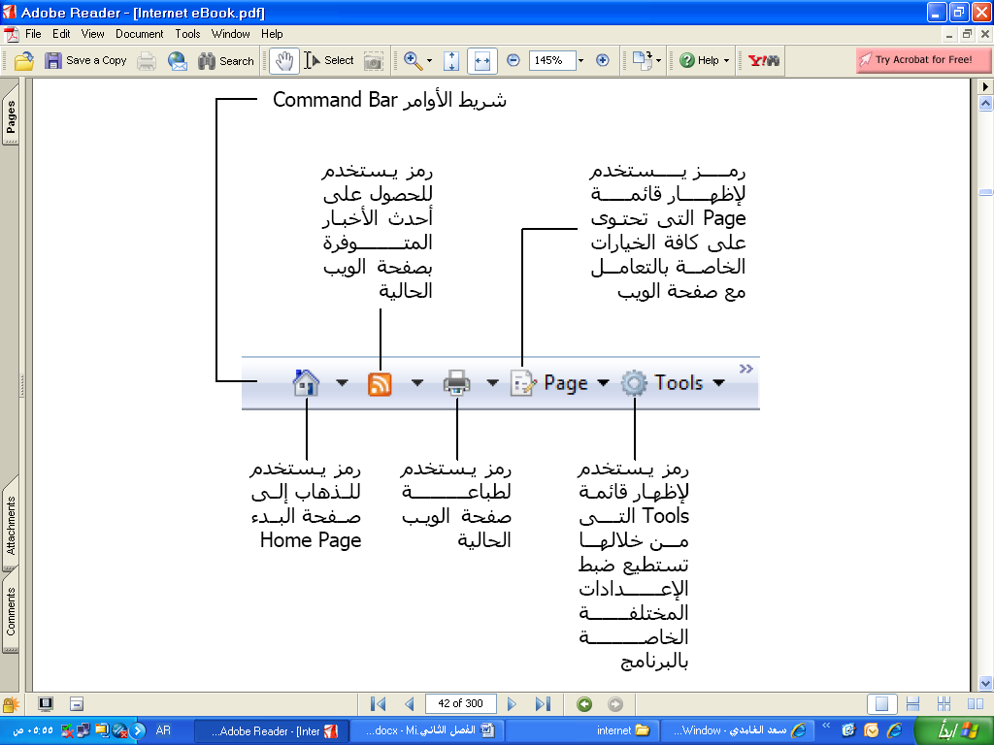
الواجهة الرئيسية لبرنامج Internet Explorer، ... تابع

Slide 12
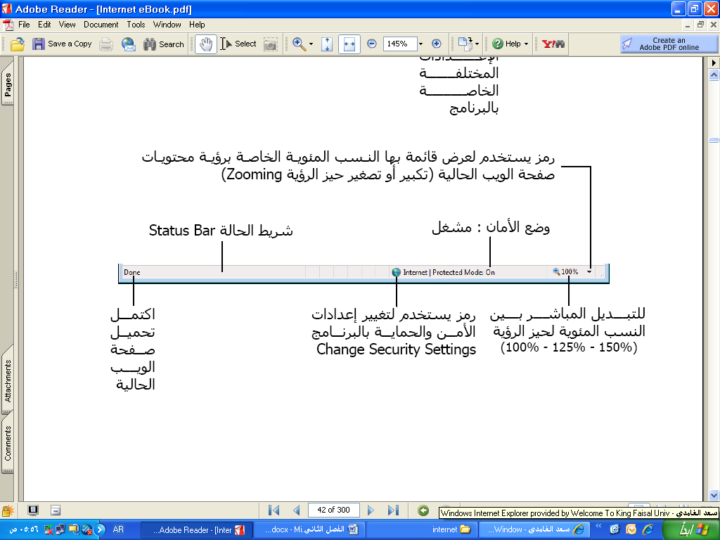
الواجهة الرئيسية لبرنامج Internet Explorer، ... تابع

Slide 13
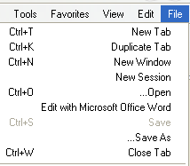
قائمة ملف – File
New Tab :- يستخدم لفتح تبويب جديد دون اغلاق المتصفح .
Duplicate Tab :- يستخدم لفتح تبويب جديد نفس التبويب المستخدم .
New Window:- يستخدم لفتح اطار جديد من متصفح الانترنت بنفس التبويب المستخدم
New Session :- يستخدم لفتح اطار جديد من متصفح الانترنت بنفس الصفحة الرئيسية Home Page
Open :- يستخدم لفتح موقع انترنت
Edit With MS-W:- يستخدم لتحرير صفحة الانترنت باستخدام مايكروسوفت وورد Word
Save As :- يستخدم لحفظ صفحة الانترنت باسم جديد على جهاز الحاسب
Close Tab :- يستخدم لاغلاق التبويب المستخدم

Slide 14
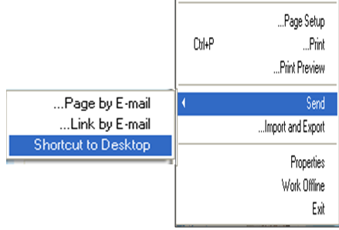
قائمة ملف – File، ... تابع
Page Setup :- يستخدم للتعديل على اعدادات صفحة الانترنت .
Print :- يستخدم لطباعة صفحة الانترنت
Print Preview :- يستخدم لمعاينة الصفحة قبل الطباعة
Send :- يستخدم لارسال صفحة الويب للاخرين من خلال
البريد الالكتروني او ارسال الرابط الخاص بالصفحة
او انشاء اختصار للصفحة على سطح المكتب .
Properties :- يستخدم لعرض معلومات الصفحة
Exit :- يستخدم لاغلاق متصفح الانترنت .

Slide 15
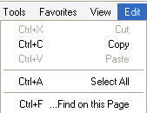
قائمة تحرير– Edit
Cut:- يستخدم لقص نص من صفحة موقع الويب .
Copy:- يستخدم لنسخ النص من موقع الويب
Paste:- يستخدم للصق النص المنسوخ او المقص
Select All :- يستخدم لتحديد كل النصوص والصور في صفحة موقع الويب
Find on this Page:- يستخدم للبحث عن كلمة في صفحة موقع الويب.

Slide 16
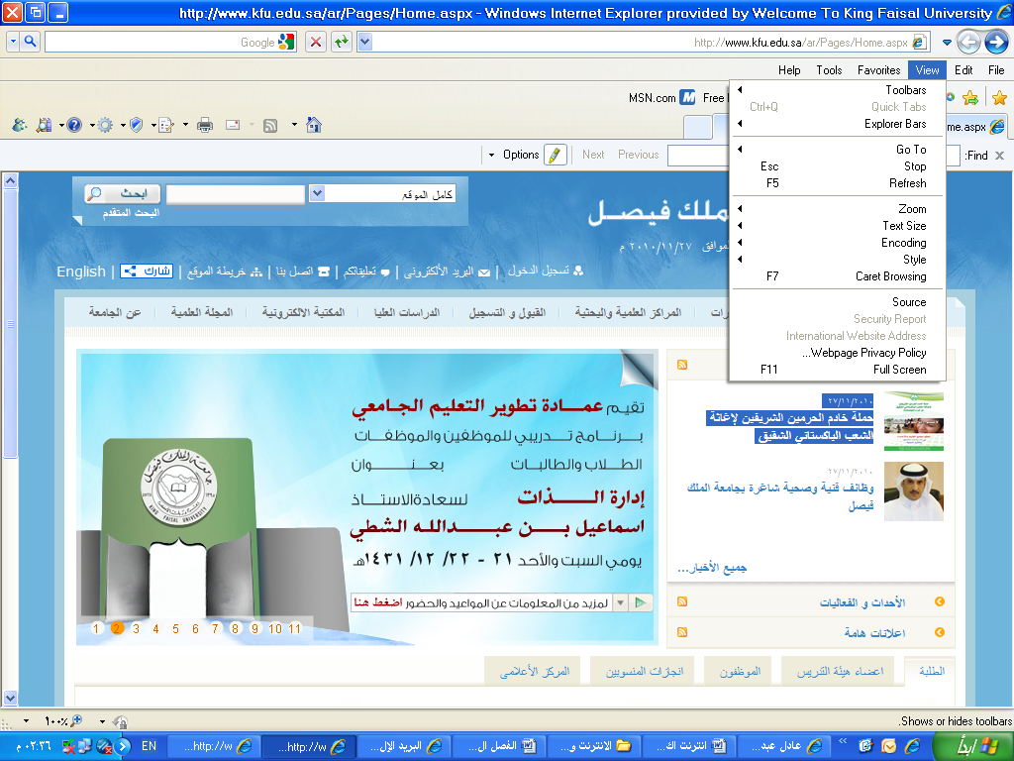
قائمة عرض – View
Toolbars:- يستخدم لعرض اشرطة الادوات الخاصة بنافذة برنامج متصفح الانترنت
Quick Tabs:- يستخدم لعرض التبويبات بصورة مصغرة
Explorer Bars:- يستخدم لعرض اشرطة الاشتكشاف (المفضلة والمحفوظات)
Go To:- يستخدم للتنقل بين صفحات الموقع الالكتروني والمواقع الاخرى .
Stop:- يستخدم لايفاف فتح موقع الكتروني
Refresh :- يستخدم لتحديث صفحة الويب

Slide 17
قائمة عرض – View، ... تابع
Zoom:- يستخدم لتغير حجم صفحة الويب
Text Size:- يستخدم لتغير حجم النص في صفحة الويب
Encoding:- يستخدم لضبط اللغة في صفحة الويب
Style :- يستخدم لازالة التنسيقات المستخدمة في صفحة الويب
Caret Browsing:- يستخدم لوضع مؤشر كتابة في صفحة الويب، وهو مفيد لغايات النسخ
Source:- يستخدم لعرض اللغة المستخدمة في برمجة صفحة الويب .
Webpage PP:- عبارة عن صفحه خاصة توضع بها بعض الشروط الذي يجب أن يطلع ويوافق عليها مستخدم الموقع وتشرح سياسة الخصوصية كيفية التعامل مع المعلومات الشخصية عند استخدام الموقع، بما في ذلك التزام الموقع بسرية معلومات الزوار ووضع عنوان الاتصال وتعريف الزوار .
Full Screen :- يستخدم لعرض الصفحة بملء الشاشة F11

